Slide 1
갑자기 분위기 CSS

Slide 2


Slide 3
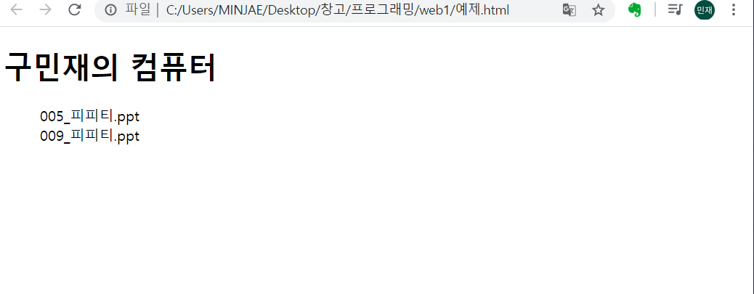

음.. 허전한데?
Notes:
스타일 없는 문서를 보여준다.

Slide 4
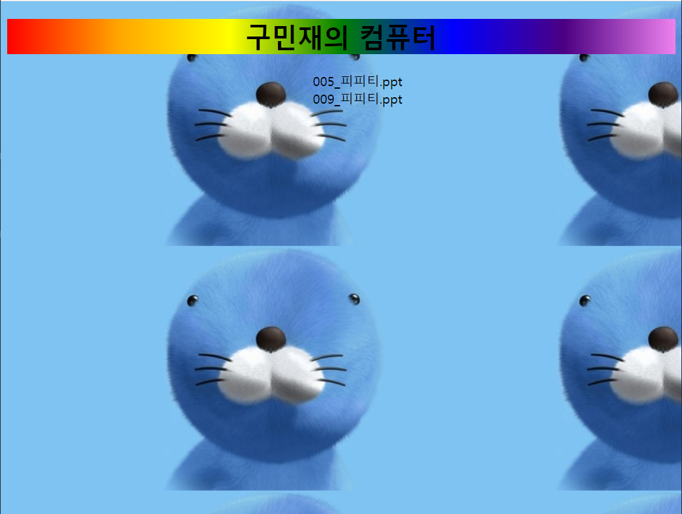

멋
Notes:
스타일을 붙여준다. => 멋져! 이래서 스타일이 필요하다! 리액트에서는 어떻게 스타일을 붙여줄까?

Slide 5
컴포넌트 꾸미는 법
CSS
Sass
CSS 모듈
라이브러리(styled-components)
Notes:
한 수업에서 범위가 너무 많으면 아무것도 기억에 안 남는다. 그래서 두 개만 하겠다.

Slide 6
CSS
다른 컴포넌트와 충돌하지 않는 게 중요!
➔
선택자를 여러 번 쓰거나
컴포넌트명과 요소명을 연결해서 이름을 지어야 한다.

Slide 7
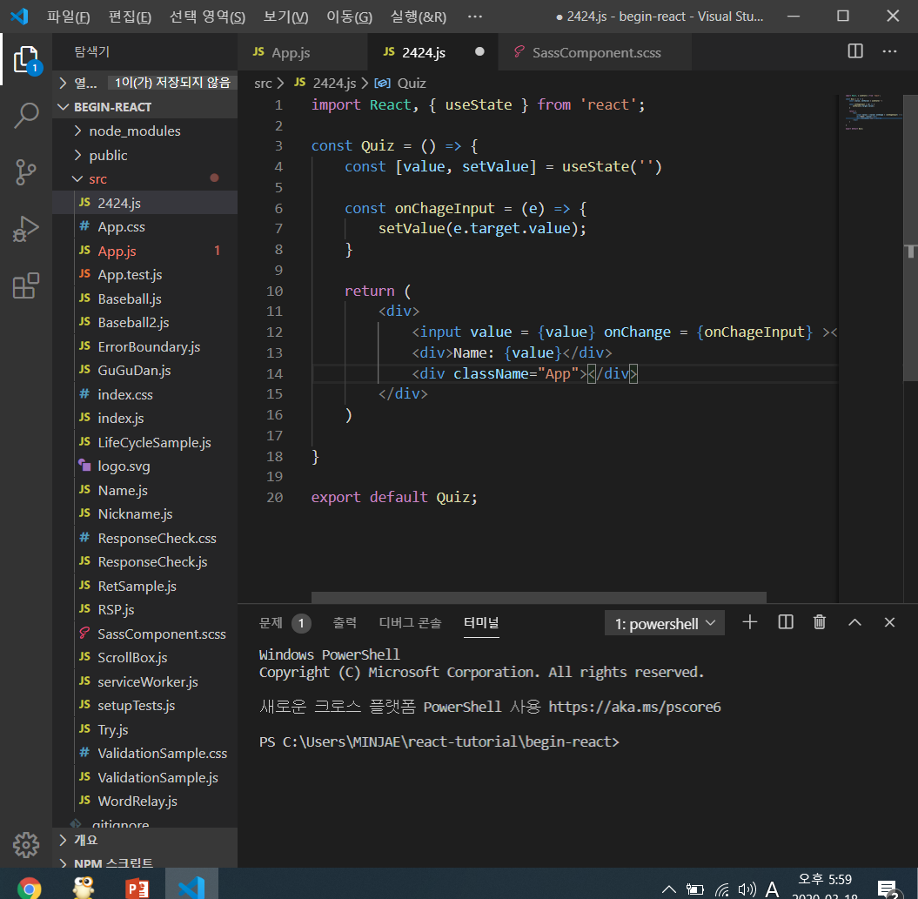
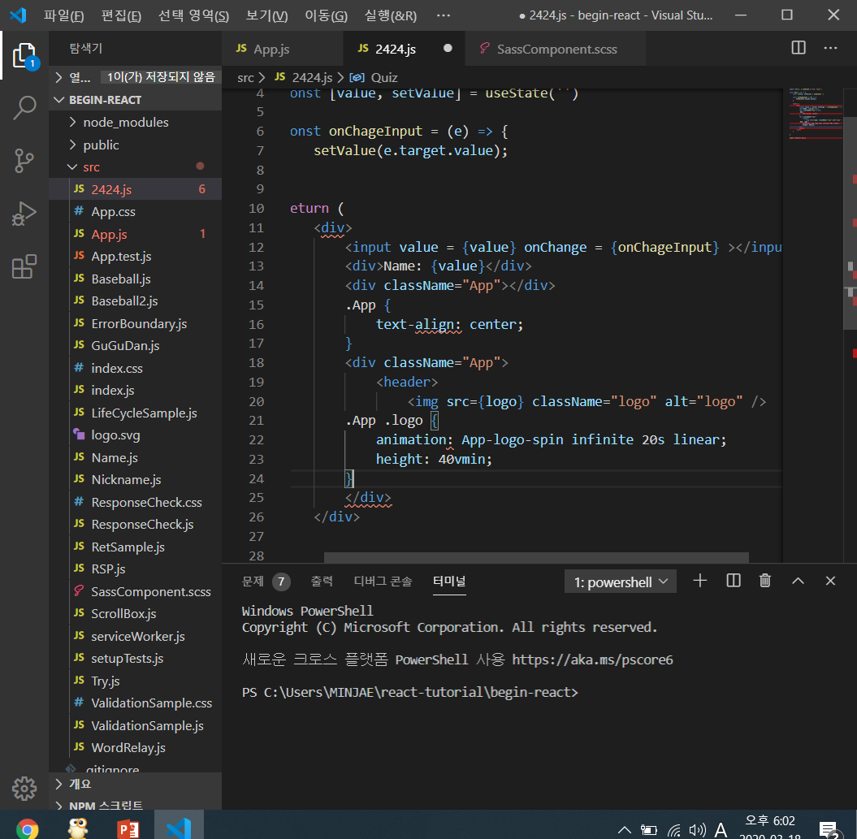
JSX (html요소)
CSS
Notes:
그냥 html에 css 쓰는 것처럼 JSX에도 똑같이 사용하면 된다.

Slide 8
JSX (html요소)
CSS

Slide 9
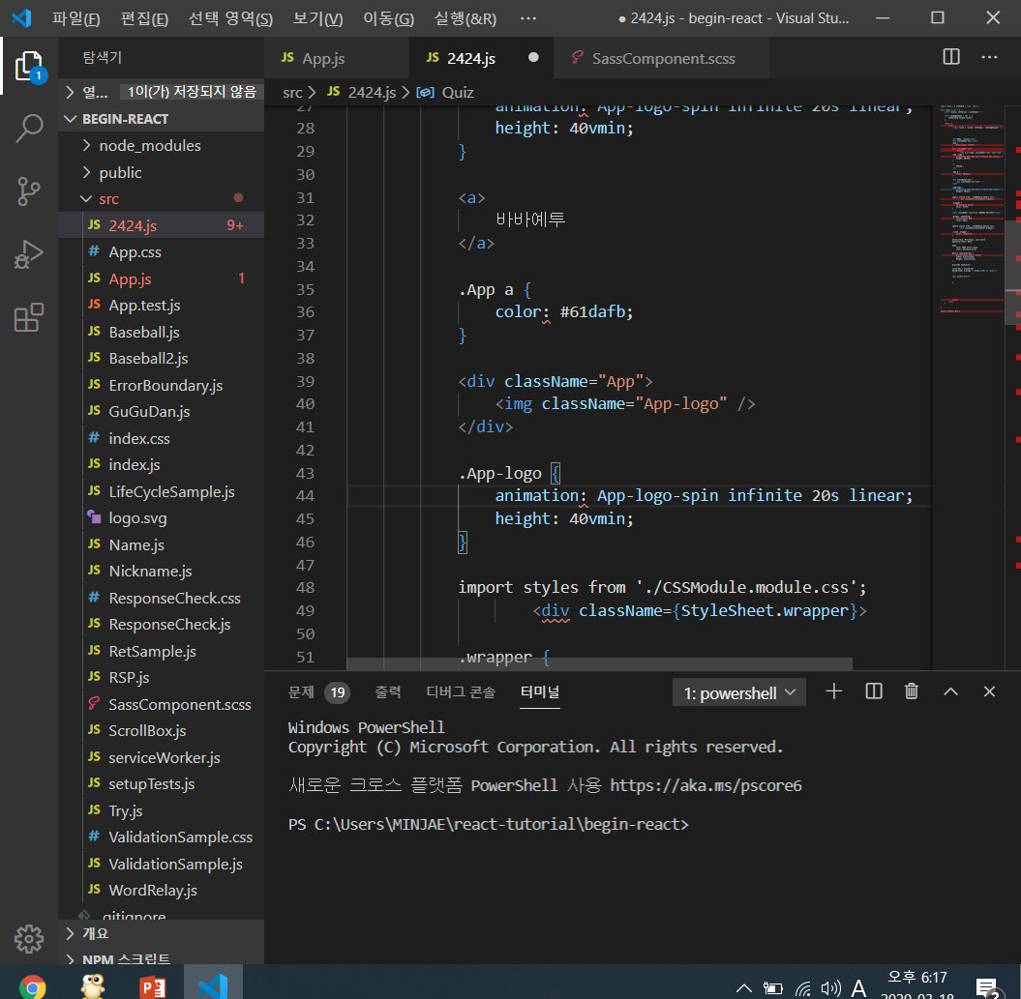
JSX (html요소)
CSS

Slide 10
JSX (html요소)
CSS

Slide 11
CSS 모듈
클래스 이름을 자동으로
(파일 이름_클래스 이름_해시 값)으로 만들어준다!
파일 확장자가 .module.css면 사용 가능

Slide 12
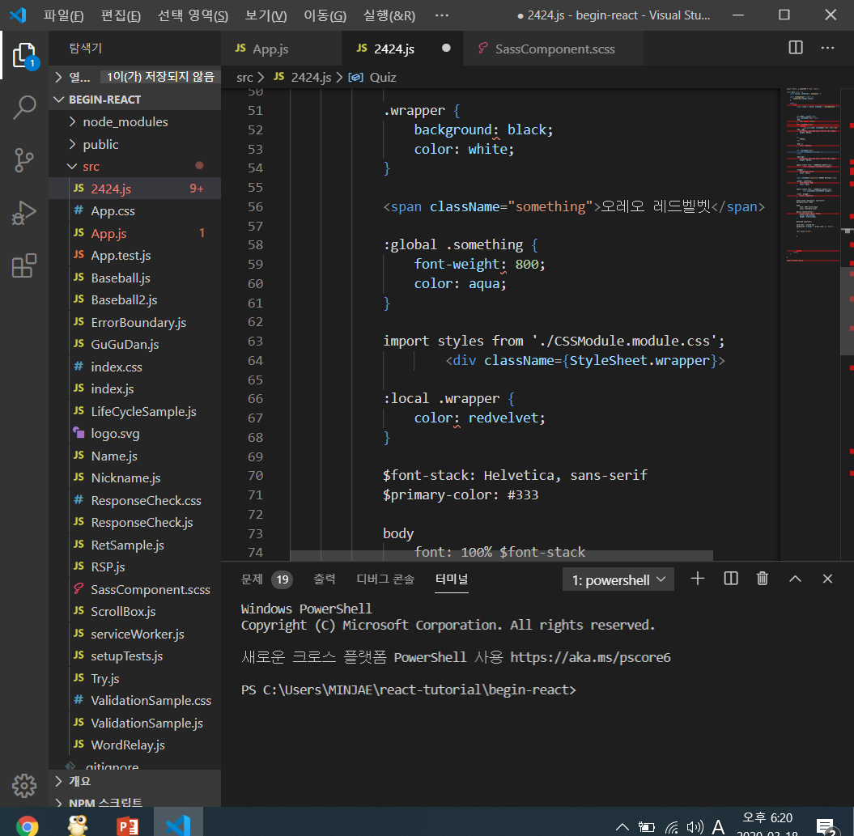
JSX (html요소)
CSS
Notes:
그냥 맘 편하게 짓고 싶은 이름으로 지으면 된다.

Slide 13
JSX (html요소)
CSS
Notes:
글로벌로 하면 모듈이 적용 안 되는 것 같다.

Slide 14
JSX (html요소)
CSS
Notes:
모듈인 파일에서 global 붙여서 모듈 비적용시켰잖아요? 모듈이 아닌 파일에서도 local을 붙여주면 모듈을 쓸 수 있다.

Slide 15


부록1 - Sass

Slide 16
Syntactically awesome stylesheet 쥑이는 문법 스타일시트
CSS를 쓰다 보면, 중복 코드가 많아서 유지 보수가 어려워진다.
CSS 전처리기기는 이런 CSS의 문제를 변수, 함수, 상속 등 일반적인 프로그래밍 개념을 이용해 해결해 준다.
Sass가 대표적인 CSS전처리기기다.

Slide 17
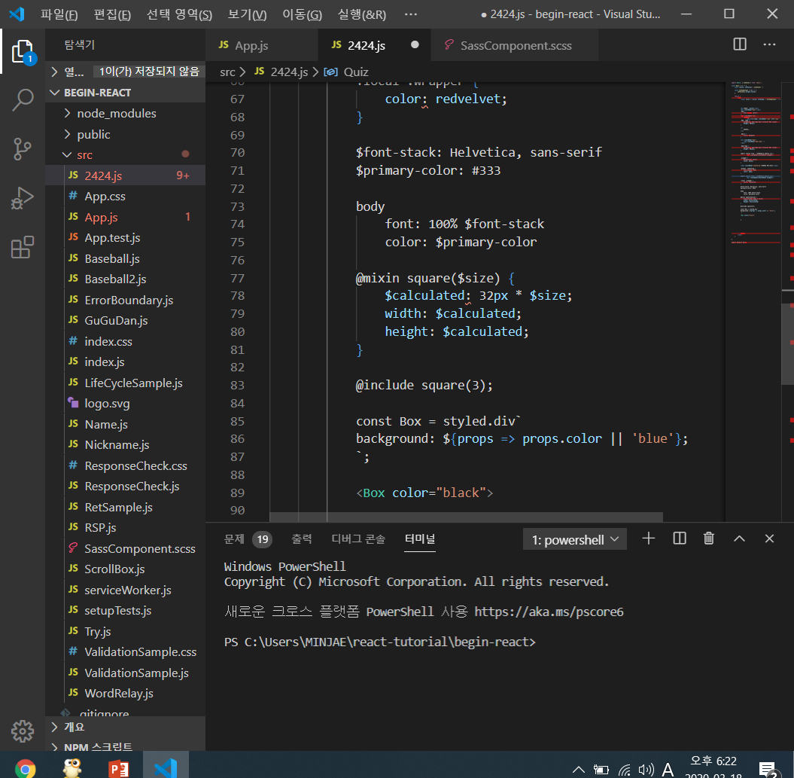
$ 기호를 통해 변수를 정의한다.
변수

Slide 18
mixin이라는 함수 기능이 있다.
함수

Slide 19
부록2 - styled-components
사람들은 자바스크립트 파일 안에 스타일을 선언하는 방식을 쓰기도 한다.
이 방식에 도움을 주는 라이브러리 중 가장 인기 있는 것이 바로 Styled-components다.
props를 이용할 수 있다는 장점이 있다.

Slide 21


